Slide 1
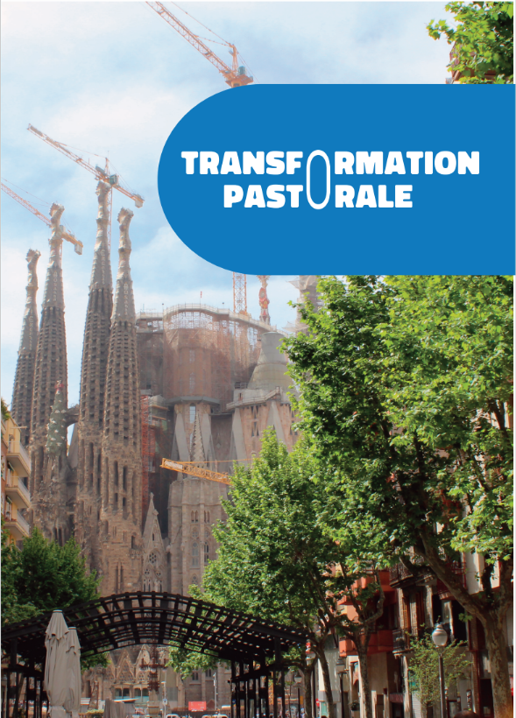

Ravivons
notre élan missionnaire !
1er RENDEZ-VOUS
autour du P. Devienne
Jeudi 20 novembre 2025 à 19h45
4 rue Corot - Salle Legendre

Slide 2
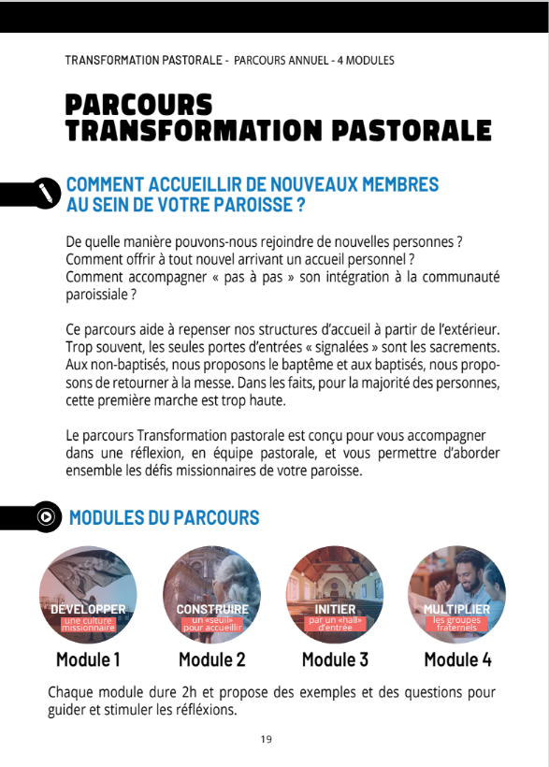
Notre curé vous propose de suivre ensemble le parcours « Transformation pastorale » proposé par le pôle mission du diocèse de Paris.
CONCRÈTEMENT :
 3 rencontres (en visio) avec les autres participants au parcours
 4 rencontres entre nous autour de 4 modules

Slide 3
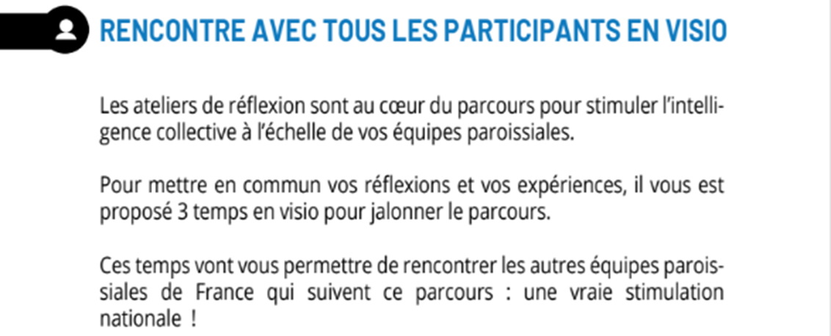
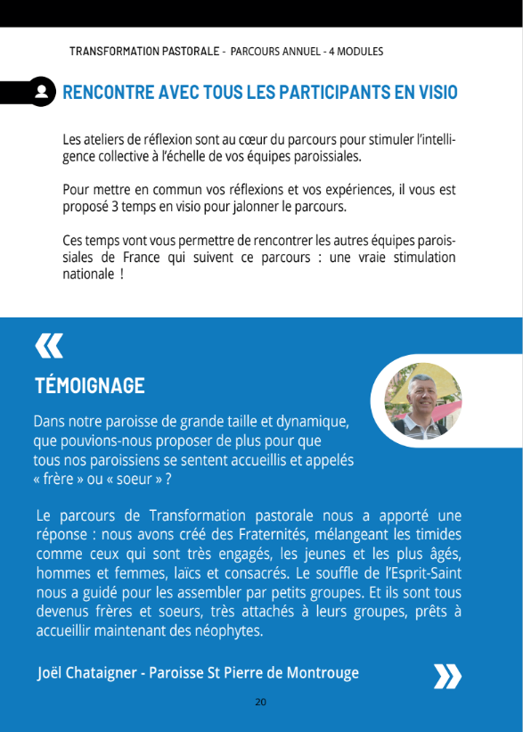

Slide 4
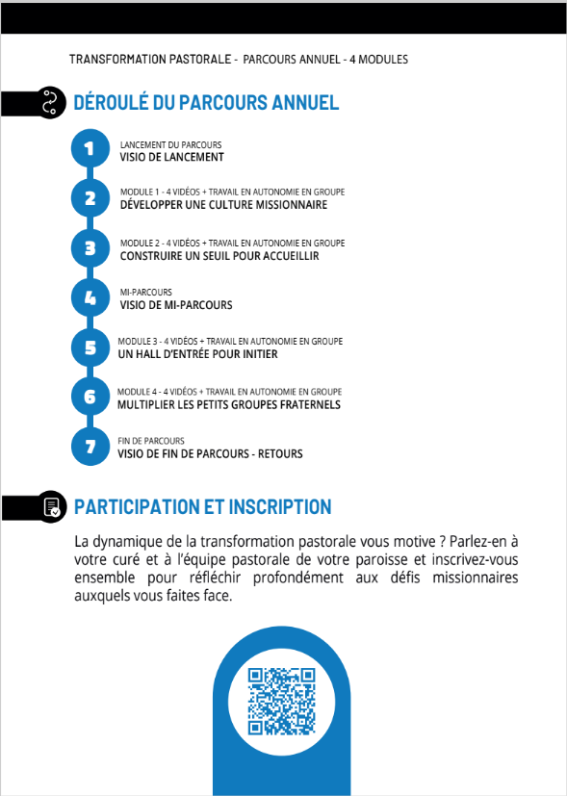

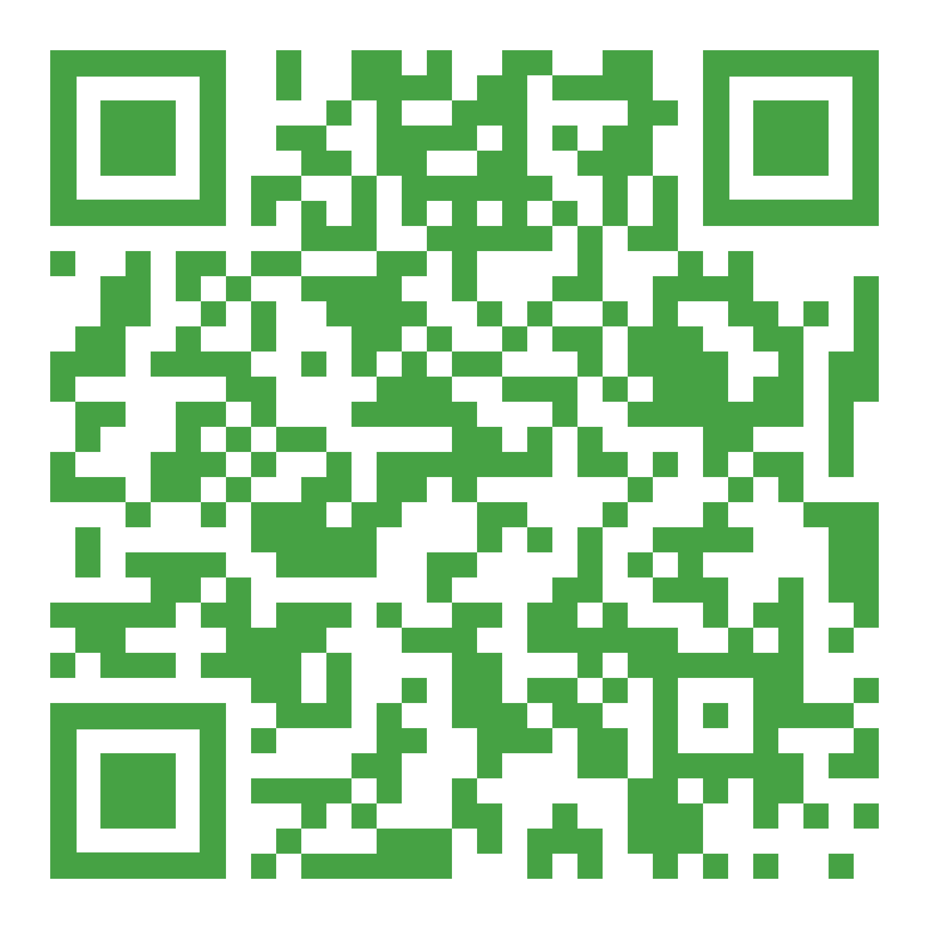
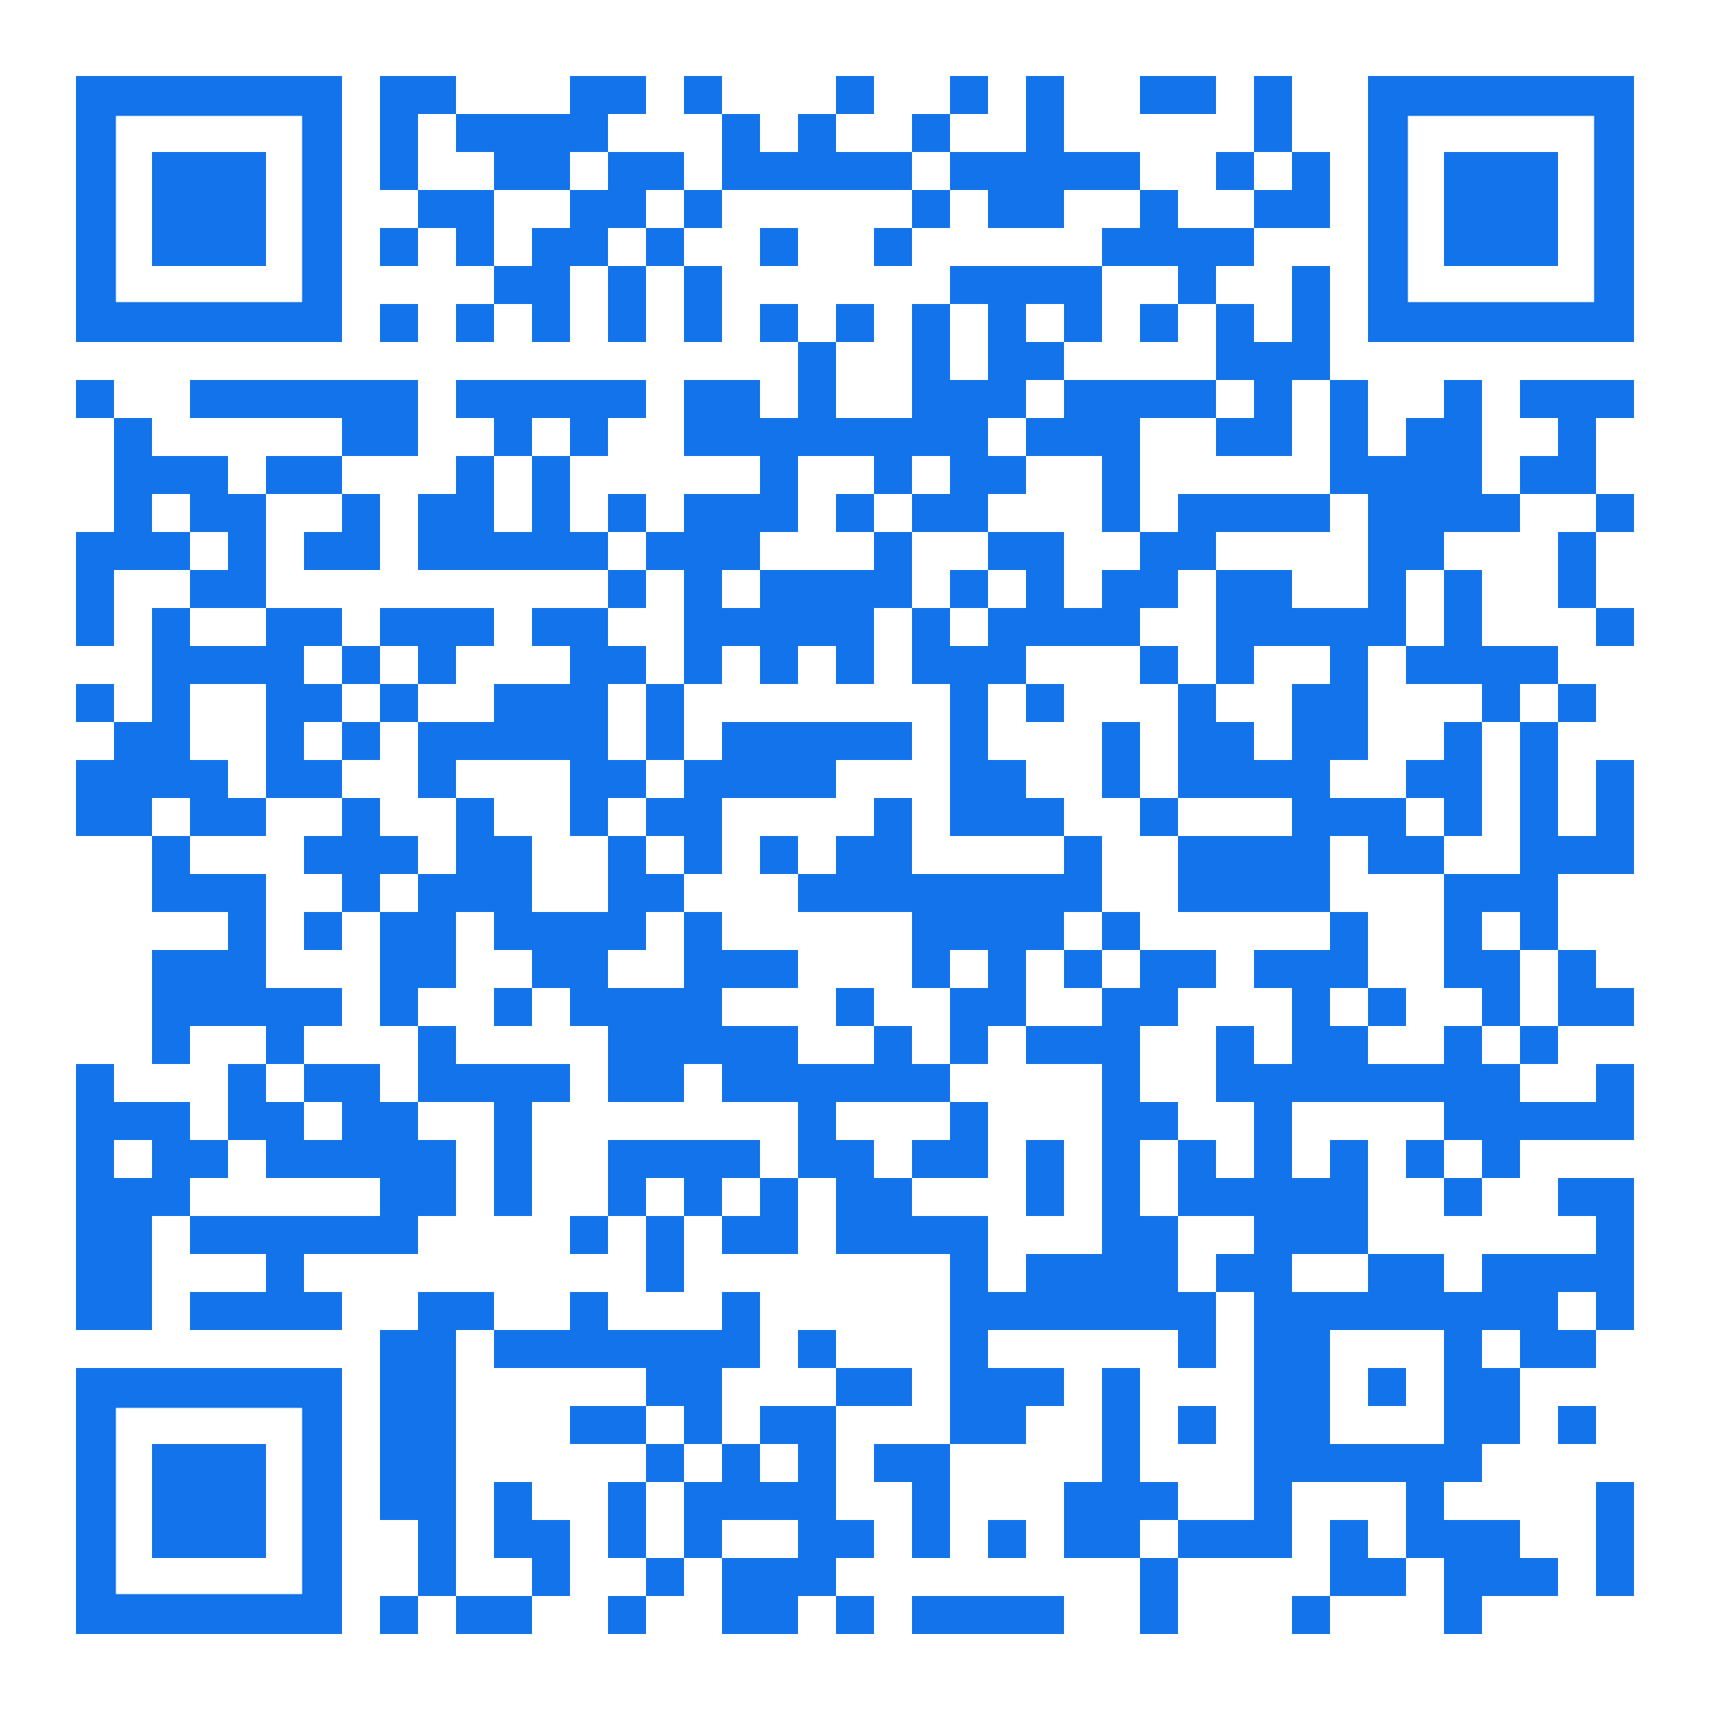
20 novembre 2025
Dates à définir ensemble
10 mars 2026
Dates à définir ensemble
19 mai 2026
Pour tout savoir sur
ce parcours
Formulaire d’inscription du Pôle mission
 Contact paroisse@notredamedauteuil.fr
https://www.polemission.fr/parcourstransformationpastorale

